Slide 1











LSM key CICESE
Jesús Javier Gortarez Pelayo
Maestría en Ciencias de la Computación

Slide 2

El sistema LSMkeyCICESE es una API REST diseñada para la gestión de datos relacionados con keypoints y metadatos asociados a imágenes de las letras estaticas del LSM. Este sistema permite realizar consultas, filtros, inserciones y eliminaciones.

Slide 3
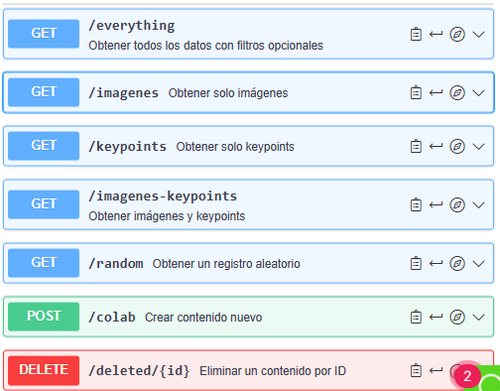

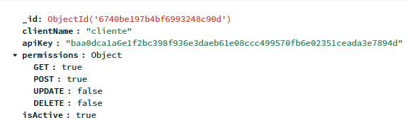
https://back-47xk.onrender.com/content
Gets acceso general
Post tiene un filtro para verificar si los keypoints enviados corresponden a la letra
Delete solo se puede usar con un apiKey con persmisos
https://app.swaggerhub.com/apis/JESUSGORTAREZ/LSMkeyCICESE/1.0.0#/

Slide 4
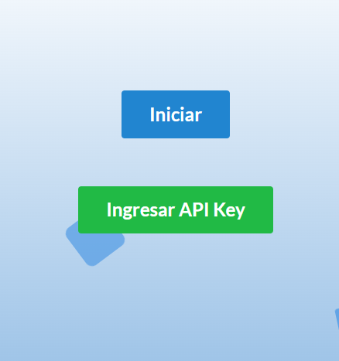
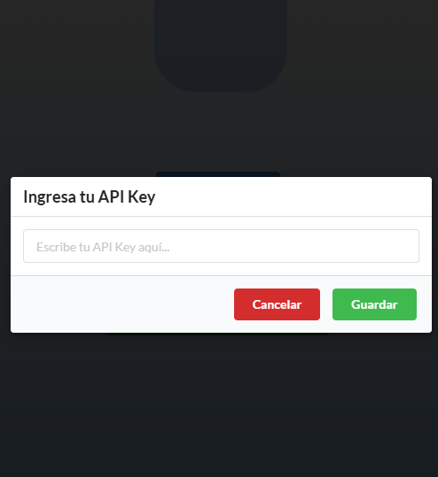
https://front-sc8h.onrender.com

Slide 5
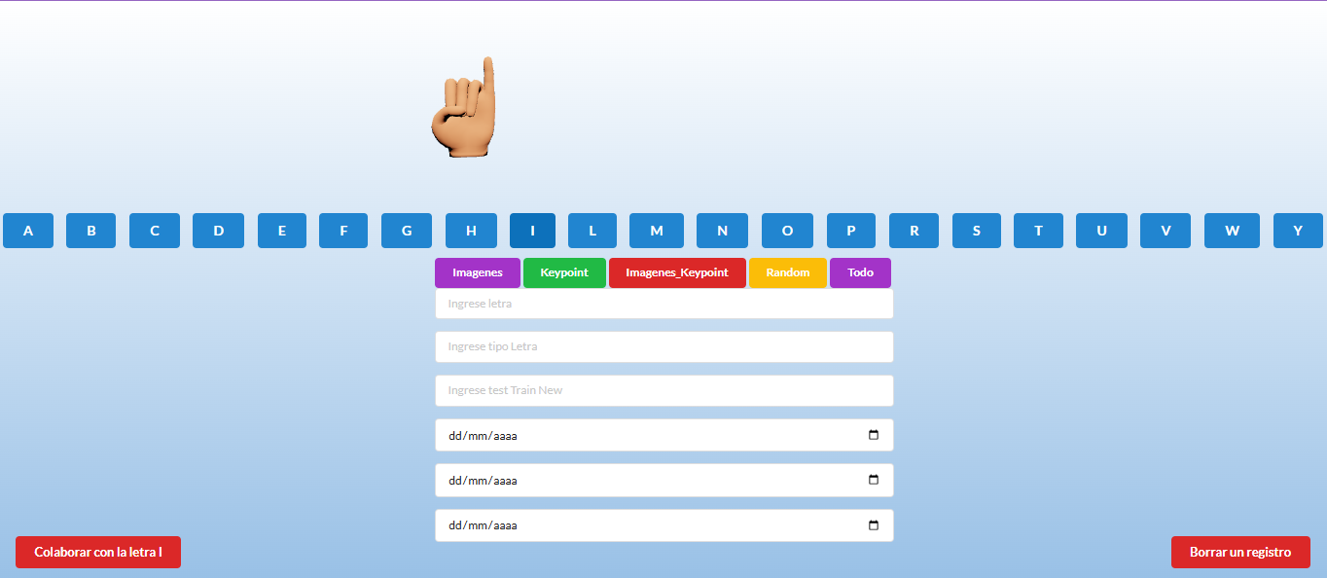


Slide 6
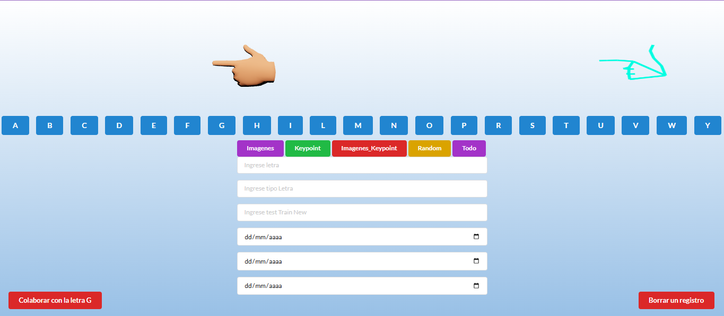

Random
Random
Todo

Slide 7
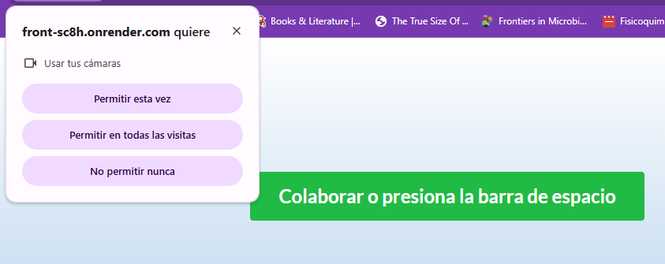

Colaborar

Slide 8
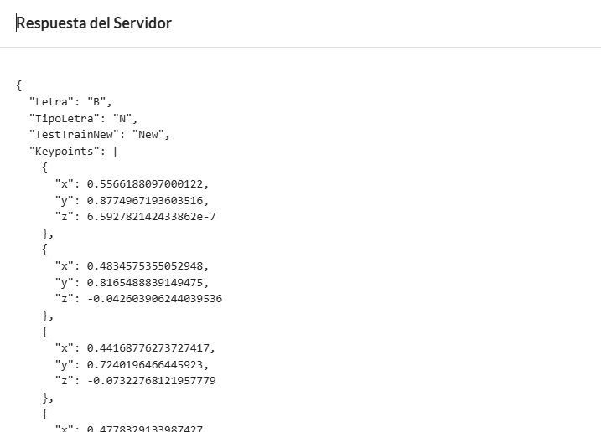

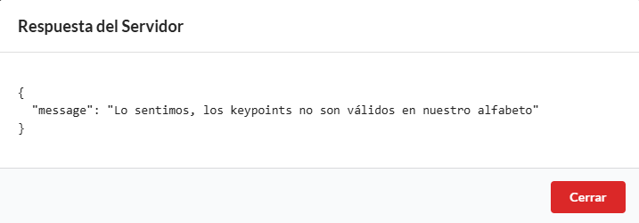
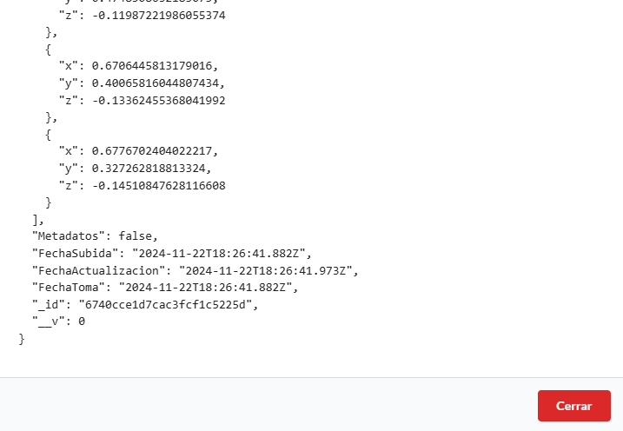
Colaborar
Respuestas

Slide 9
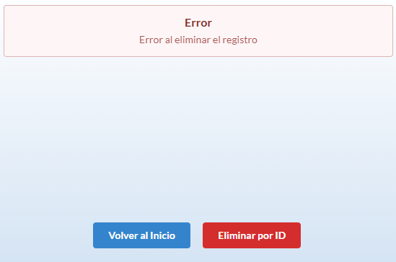
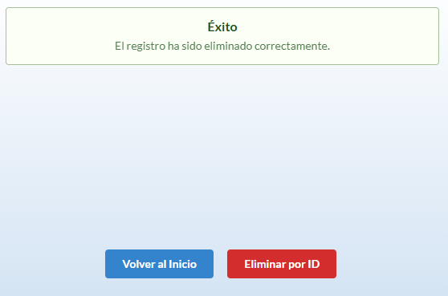
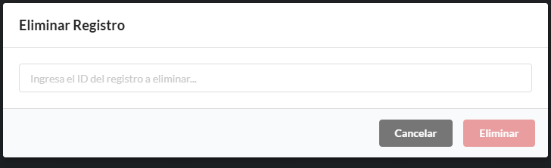
Borrar

Slide 10

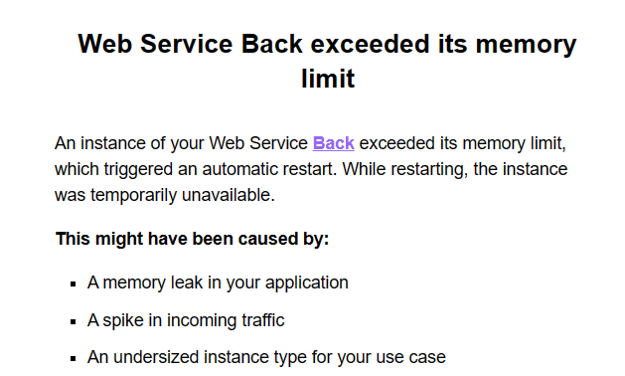

Slide 11

Muchas
Gracias

